Slide 1
XXXXXXXX(主題)
IT技委會資位晉升師四評鑑面試
字體：SimHei 字體顏色：紅色 字號：48
姓名:丁艷鳳
部門:FIH(廊坊)應用系統開發部
日期:2016年1月14日
IT 技 委 會

Slide 2
報告大綱
一、教育背景與工作歷練
二、近兩年工作績效
三、主導专案或提案改善报告
四、職涯規劃
IT 技 委 會

Slide 3
一、教育背景與工作歷練
1.1 教育背景
姓名 | 丁艷鳳 | 年齡 | 27 | 工作 年限 | 3.45年
職務 | 系統管理 | 年資 | 3.45年 | 服務 單位 | 應用系統開發部
最高 學歷 | 本科A | 專業 | 軟件工程 | …
1.2 工作歷練
服務時間 | 服務單位 | 主要工作業績 | 擔當
2012年8月1日至今 | 應用系統開發部 |  | 系統開發及維護
IT 技 委 會

Slide 4
二、近兩年工作績效
日期 | 考績 | 工作績效
2015年 2014年 | A A | 1.治具利舊管理系統項目開發 2.品質活動管理平台系統項目開發 3.E-Tool系統,DCC文件管制系統,資料維護申請,品質活動管理平台等系統日常維護工作 1.E-Tool V2.0項目開發 2.台北售後系統項目改善及功能拓展 3.DCC文件管制系統,資料維護申請,E-Tool等系統日常維護工作
IT 技 委 會

Slide 5
三、主導專案或提案改善報告
3.1 專案背景
3.2 原因分析及改善目標
3.3 專案推動歷程或提案改善內容
3.4 專案效果/提案預期成果
IT 技 委 會

Slide 6

3.1 專案背景
現廠區治具回收率高，舊物利舊率高，信息
量大，進度追蹤困難，缺少可以對治具進度
及利舊信息進行統一管理的工具。以資源整
合，提高時效，降低成本等宗旨，對治具利
舊管理系統建置之可行性作了全方位評估,
規劃解決方案。
IT 技 委 會

Slide 7
3.2 原因分析及改善目標
分析原因找對策
 | 現象 | 對策
即時性 | 有問題時查原因十分耗時難以及時發現問題,解決問題 | 系統錄入及時提醒及時校驗
數據準確率 | 數據信息量大,易出現錯誤數據,查找困難 | 系統記錄信息檢索迅速快捷
安全 | 手工記錄易發生錯誤,數據信息安全隱患多 | 系統統一管理存儲數據
IT 技 委 會

Slide 8

3.2 原因分析及改善目標
實現治具進度及利舊信息統一管理，優化作
業流程，提升品質，提高工作效率，降低人
工成本。
效率提升
品質提升
成本節約
IT 技 委 會

Slide 9
3.3 專案推動歷程
IT體系(P)
實施(D)
檢查(C)改進(A)
戰略
FEEDBACK
規劃
IT決策和審核
方案制定
FEEDBACK
實施
開發管理
計劃制定
實施
結果檢查
優化
用戶審核
運維
運行維護
FEEDBACK
IT 技 委 會

Slide 10
3.3 專案推動歷程
APP
ILV
LHV
PLASTIC
DCC系統
METAL
GA
NCVM
FKD
IT 技 委 會

Slide 11

3.3 專案推動歷程
改善前 改善後
管理員Excel記錄相關資訊
工程企劃
JPOS治具
管理系統
模具生命週期
管理系統
BOM進度等
治具進度及
利舊管理系統
1.申請基本資料
2.報價資料
信息
加工廠
資料
回收零件
分類
1.治具接收
2.利舊治具盤點
1.治具發放
2.錄入已拆解
的零件
生技
治具檢測
治具組立
IT 技 委 會

Slide 12
3.4 專案效果
1.BS架構
2.權限管理
3.分模塊管理，如進度/治具發放/利舊等
4.治具接收紀錄
5.治具費用管理
6.治具移轉紀錄
7.治具利舊盤點
8.治具回收紀錄
9.報表功能
IT 技 委 會

Slide 13
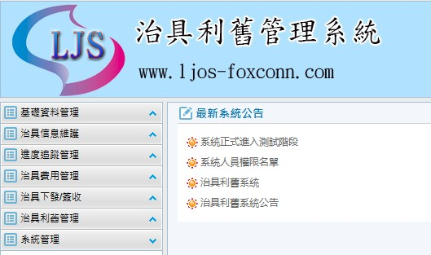

3.4 專案效果
流程規範化
工作效率提高
品質提升
出錯率降低
數據更安全
提升工作熱情
信息統一管理，網絡化，信息化。
IT 技 委 會

Slide 14
四、職涯規劃
現在
27歲
高級工程師
架構師
經理
36歲
29歲
33歲
35歲
主導能力
設計能力
架設能力
策略能力
引領探索
專業
能力
管理能力
人才培養
團隊管理
營運
能力
其他
能力
知識積累
拓展資源
IT 技 委 會

Slide 15
報告完畢，謝謝！
歡迎提問指導
聯繫人：丁艷鳳
單 位：應用系統開發部
分 機：78776
NOTES：Yan-feng.Ding@mail.
foxconn.com
IT 技 委 會

